Slide 1
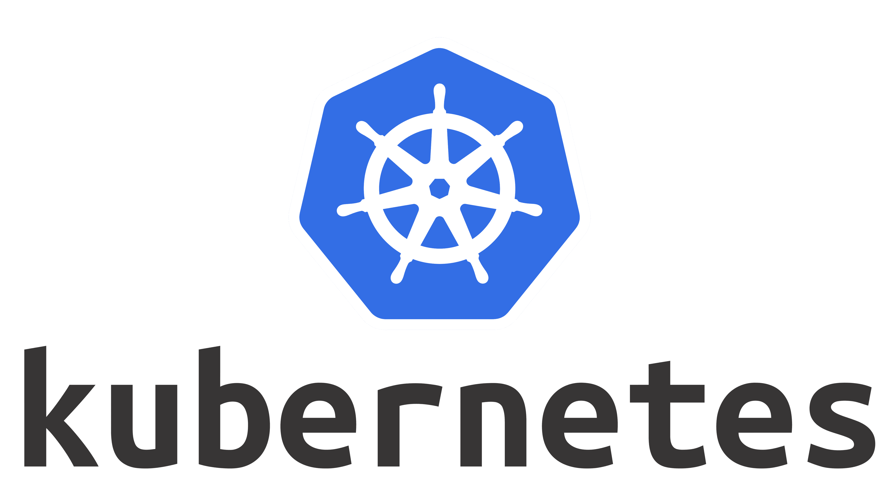
Red VPC basada en Kubernetes
Jordy Alexander Vega Aldana 1190-18-9769

Slide 2
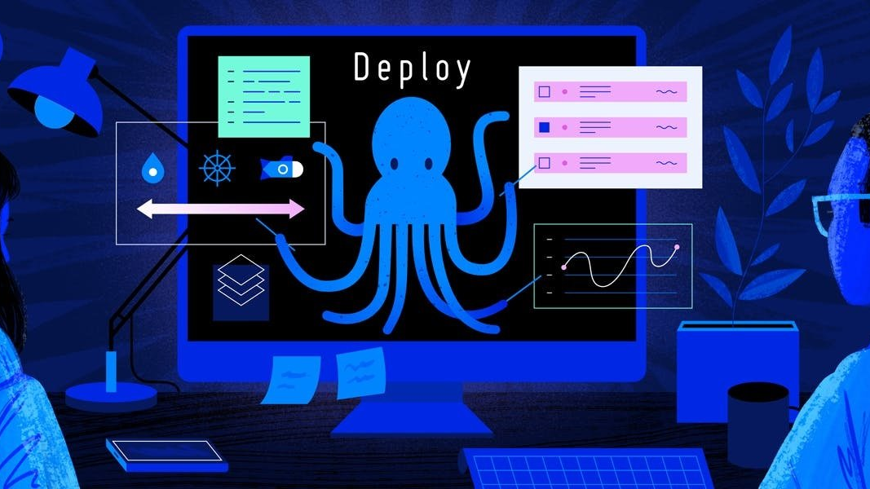
Utilizacion de Kubernetes en infraestructura de Red

Slide 3
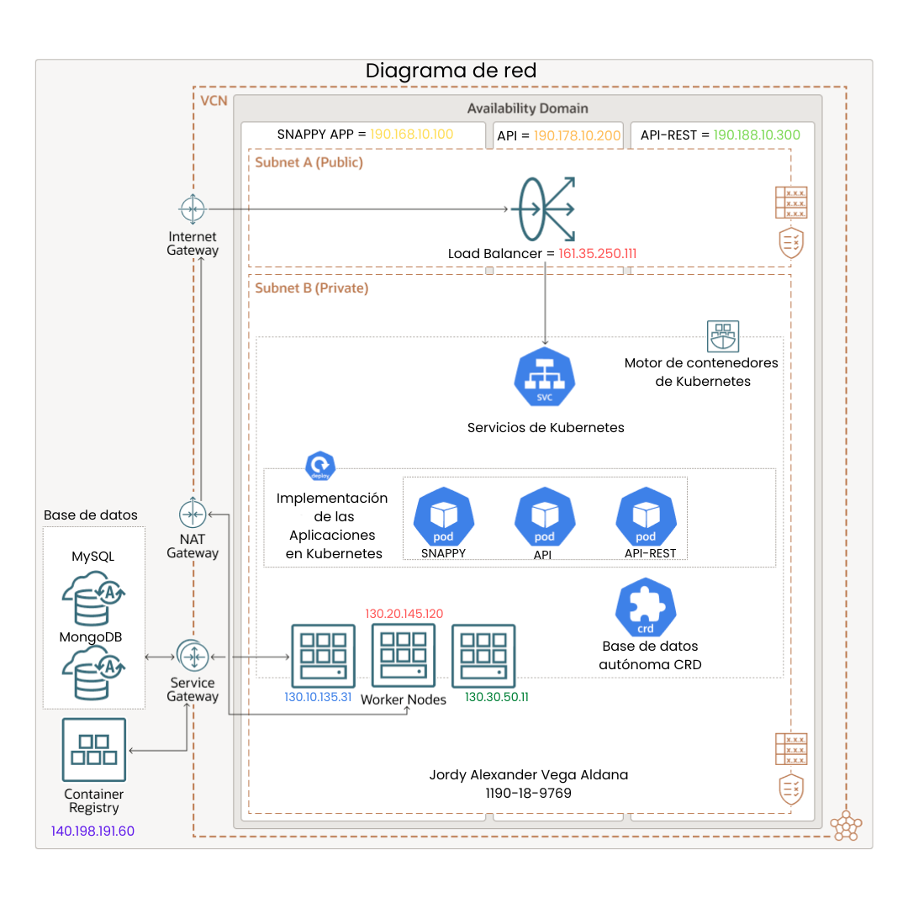
Diagrama de red

